Slide 1


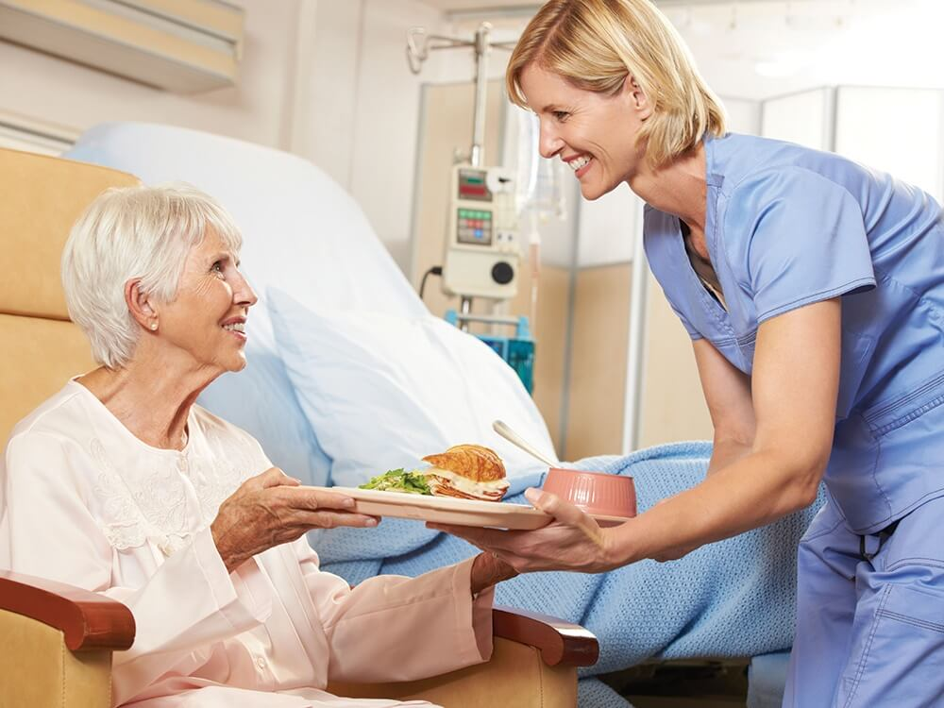
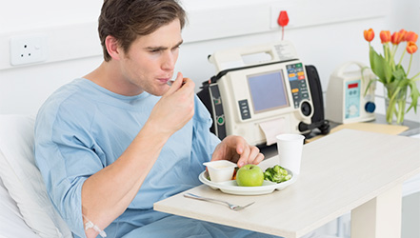
ОДЕСЬКИЙ НАЦІОНАЛЬНИЙ МЕДИЧНИЙ УНІВЕРСИТЕТ
КАФЕДРА ГІГІЄНИ ТА МЕДИЧНОЇ ЕКОЛОГІЇ
ХАРЧУВАННЯ ПРИ ДЕЯКИХ ХІРУРГІЧНИХ ЗАХВОРЮВАННЯХ
Notes:
Междустрочный интервал + номера страниц

Slide 2
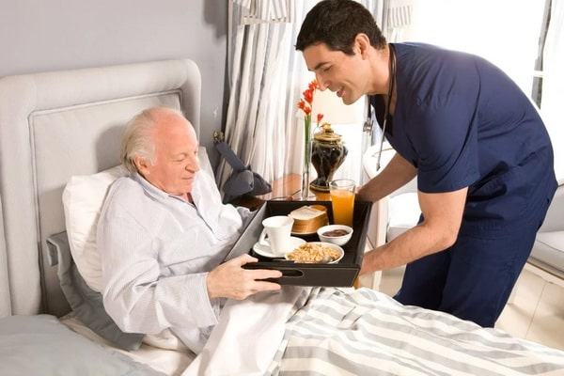
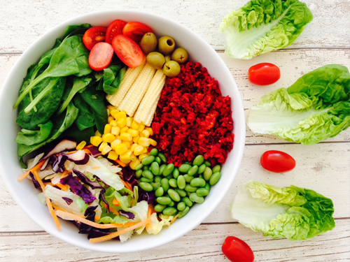

Хірургічна операція – серйозний стрес для організму. Стрес сильно впливає на обмін речовин. Щоб відновлювальні процеси в організмі хворого постраждали менше, потрібний уважний підхід до харчування після операції.
Зміни у метаболізмі після операцій чи травми є чинником ризику післяопераційних ускладнень. Показники обміну речовин у пацієнта впливають на швидкість, з якою він відновиться після операції або травми. Якщо відповідь організму на втручання потужне , то людина виснажується, слабшає імунітет, може легко приєднатися інфекція. Це ускладнює відновлення. Чому так відбувається?
11.09.2022

Slide 3
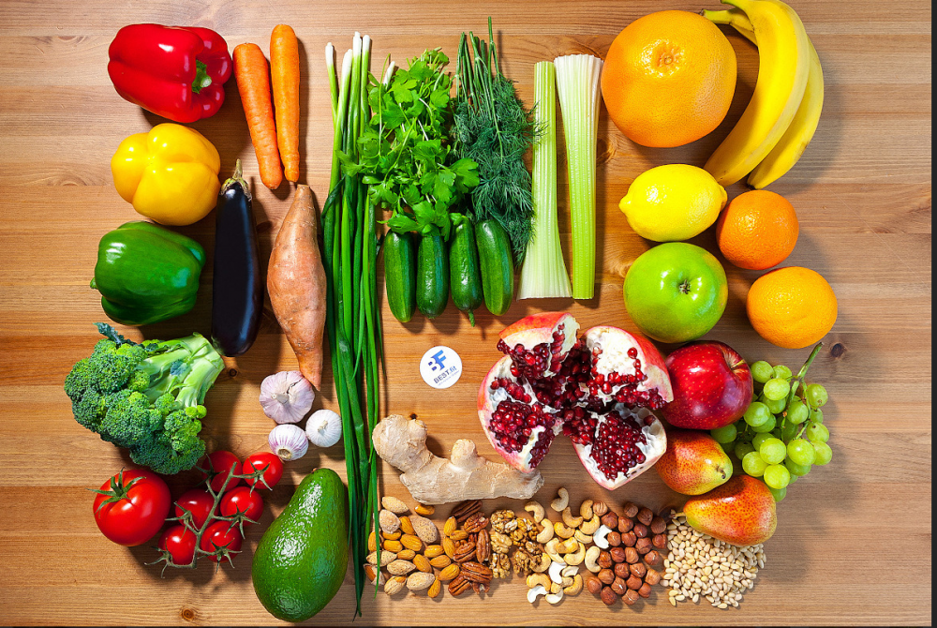
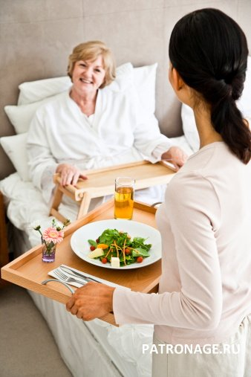
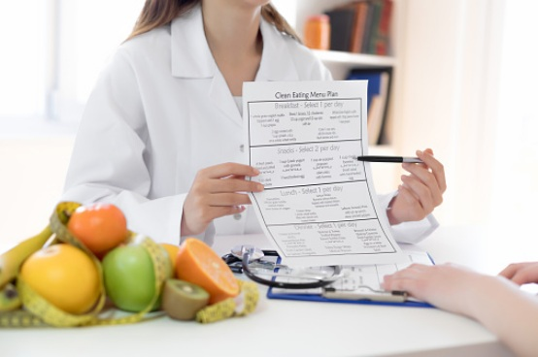
Нутритивна терапія – що це? Які показання до нутритивної терапії є у хірургічного пацієнта?
Одна зі складових підтримки хворого на шляху до одужання – нутритивна терапія. Це харчування для пацієнта, спрямоване на профілактику або лікування виснаження. До нутритивної терапії входить харчування через рот – звичайна чи лікувальна дієта, ентеральне та парентеральне харчування.
11.09.2022

Slide 4
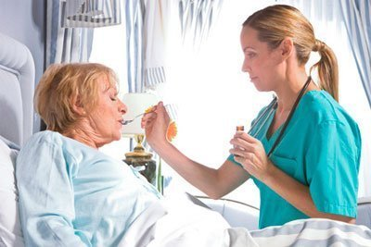
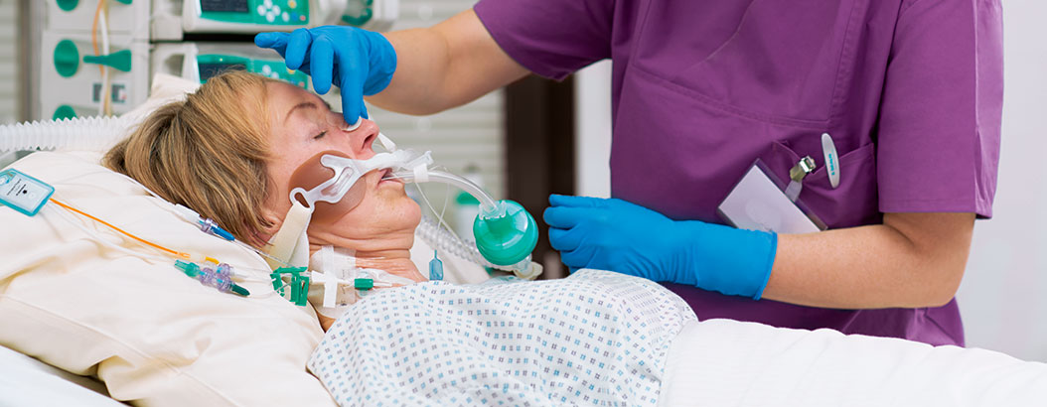
Якому хірургічному пацієнту потрібна нутритивна терапія?
хворому без ознак виснаження, якщо очікується, що він не зможе їсти більше 5 днів, або у нього будуть проблеми з прийомом достатньої кількості їжі через рот (менше 60% більше ніж 7 днів)
хворому, у якого можливий ризик післяопераційних ускладнень, пов'язаних із харчуванням.
Скринінг ризику проводиться, коли у пацієнта:
Індекс маси тіла (ІМТ) менше 20,5 кг/м2
Втрата маси тіла більше 5% протягом останніх 3 місяців
Знижено споживання їжі
Тяжкий стан
Літній вік

Slide 5

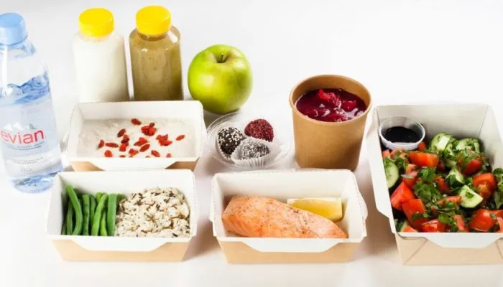
Медичні наслідки нутритивної недостатності:
• Розвиток ранніх та пізніх післяопераційних ускладнень.
• Інфекційні нозокоміальні ускладнення (пневмонія, уроінфекція, синусити).
• Формування синдрому вторинної поліорганної дисфункції.
• Збільшення тривалості ШВЛ.
• Зростання медикаментозного навантаження на пацієнта (антибіотики, препарати крові, анальгетики, витратні та перев’язочні матеріали).
• Збільшення тривалості перебування хворих у відділеннях ІТ та в стаціонарі.
• Значне збільшення затрат на лікування хворого.
11.09.2022

Slide 6
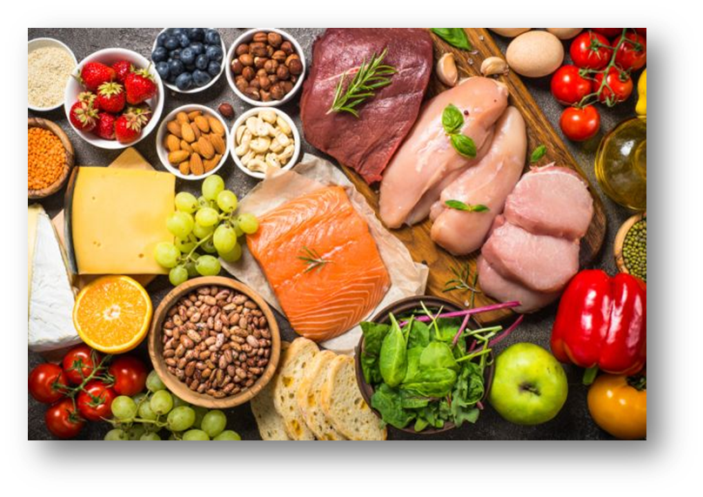
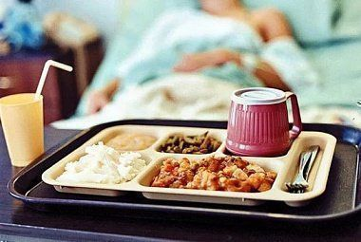
Недоліки живильних речовин значно уповільнюють загоєння рани, можуть привести до погіршення стану хворого. У свою чергу достатній харчовий раціон служить гарантією високої толерантності до операційної травми, підвищення рівня реакцій імунітету і адекватних репаративних процесів. Задоволення енергетичних і пластичних потреб організму хірургічного хворого забезпечується збалансованим харчуванням.
11.09.2022

Slide 7
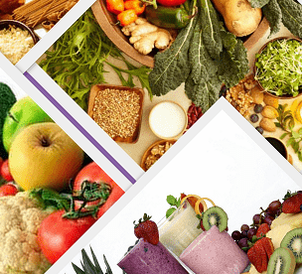
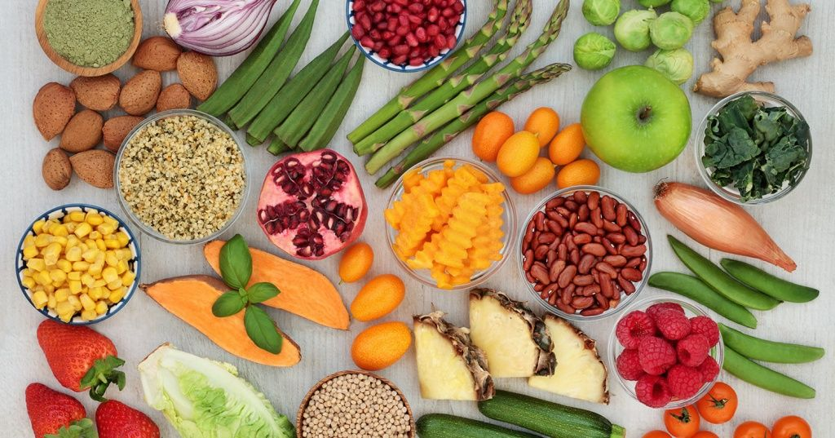
У хірургічного хворого білок служить найважливішим пластичним матеріалом для регенерації рани.
З білкових структур йде формування ферментів і інших біологічно активних речовин, протеїни складають основу імунних комплексів, які життєво необхідні для боротьби з інфекцією.
11.09.2022

Slide 8
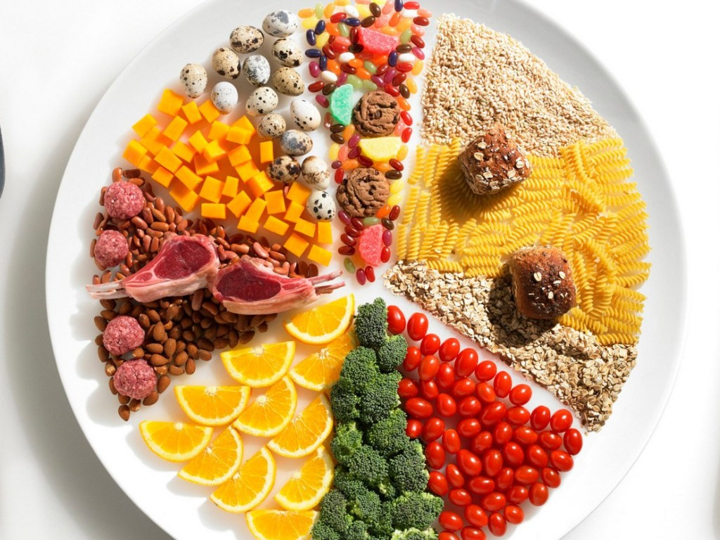
Ліпіди мають високу енергетичну цінність. Їх можна замінити по калорійності іншими живильними речовинами, наприклад, вуглеводами. Проте деякі жирні кислоти є незамінними.
Вуглеводи являють собою одне з основних джерел енергії. Недолік вуглеводів приводить до швидкої утилізації жирів і білків для отримання необхідного енергетичного матеріалу. Така ситуація може викликати незворотні зміни обміну речовин в організмі, які можуть привести до загибелі пацієнта.
11.09.2022

Slide 9
В післяопераційному періоді існують кілька засобів харчування хворого:
1. Природне – звичайне ентеральне харчування, прийом їжі здійснюється через рота;
2. Штучне – прийом їжі здійснюється через спеціальні пристосування, або з використанням спеціально підібраних сумішей, які необхідні для підтримання енергетичного балансу організму:
Ентеральне (через шлунково-кишковий шлях):
через шлунковий, інтестінальний зонд;
через штучно утворені сполучення (нориці) – гастростому (сполучення з шлунком), ентеростому (сполучення з тонкою кишкою);
за допомогою клізм;
Парентеральне (минаючи шлунково-кишковий шлях):
через судини – внутрішньовенно, внутрішньоартеріально, ендолімфально;
підшкірно, внутрішньом’язово;
11.09.2022

Slide 10
3. Комбіноване – з використанням комбінації природного та штучного шляхів введення харчових речовин в залежності від стану хворого та спеціальних показань.
Природне ентеральне харчування здійснюється з урахуванням дієтичних показань для кожного хворого індивідуально.
Ентеральне зондове харчування здійснюється через зонд, який заведений в шлунок або в тонку кишку. Воно показане при:
порушенні свідомості внаслідок черепно-мозкової травми або важкої інтоксикації;
наявності механічних бар'єрів в порожнині рота, глотки і стравоходу (пухлини і стриктури);
станах, що супроводжуються підвищеним катаболізмом (сепсис, опікова хвороба, політравма);
анорексії будь-якого походження.
11.09.2022

Slide 11
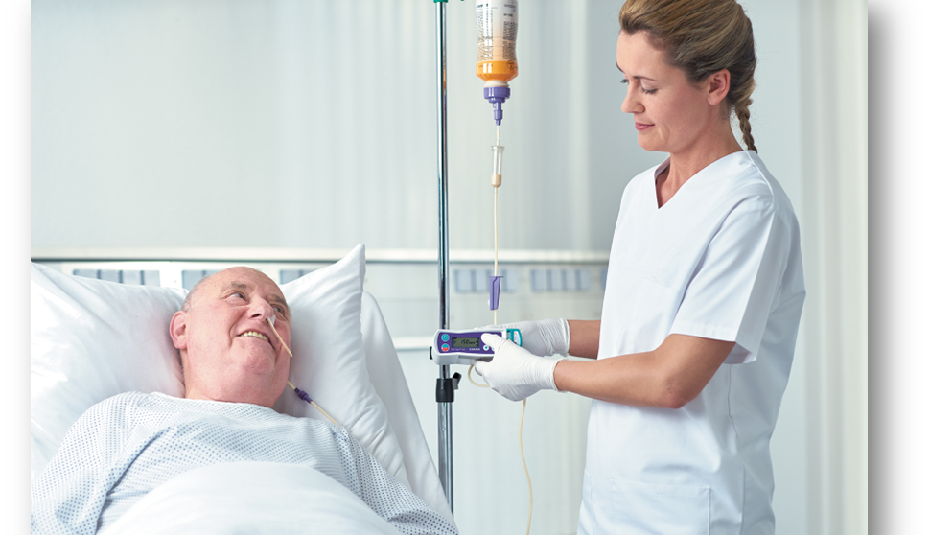
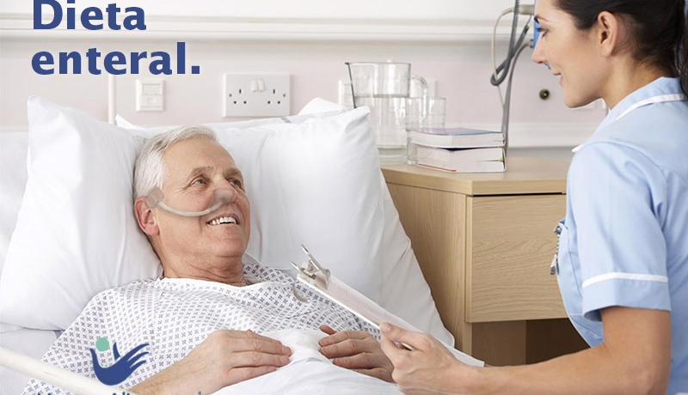
Якщо зонд встановлюється в шлунок, то проведення його нічим не відрізняється технічно від методики, що описана для промивання шлунку. Тільки з метою харчування встановлюють зонд меншого діаметру – 0,3 – 0,5 см на відміну від товстого (1,0 см) зонду для промивання шлунку.
Інтестінальні зонди можливо встановлювати лише інтраопераційно, хоча в літературі наведені описання методик проведення такого зонду за допомогою езофагогастродуоденоскопії.
11.09.2022

Slide 12
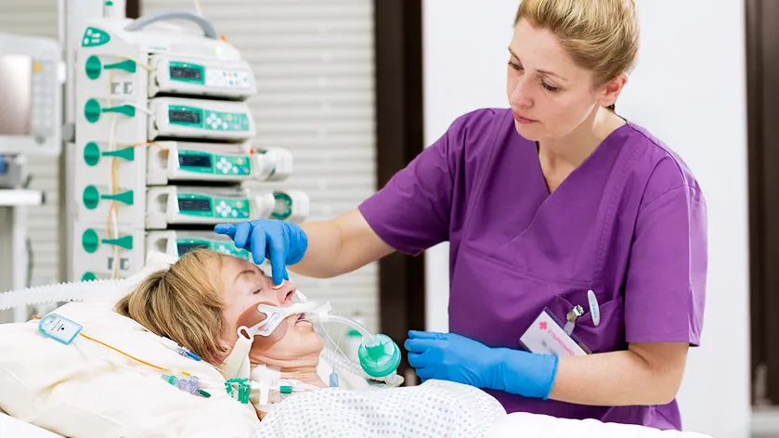
При зондовому харчуванні для звикання до нових умов надходження їжі в перший день вводять 50% добової норми калорій. Далі дозу поступово збільшують, а з четвертого дня дають повний розрахунковий об'єм.
Рівномірне надходження їжі протягом доби досягається за допомогою спеціальних насосів, або чітким погодинним розпорядком введення її. Тим самим одночасно попереджають нудоту, блювоту, демпінг-синдром і діарею.
11.09.2022

Slide 13
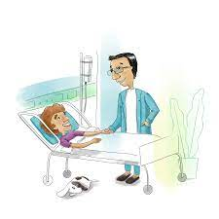
При деяких захворюваннях шлунку (поразка пухлиною, хімічний опік) для харчування накладають ентеростому – штучну норицю з тонкою кишкою (найчастіше – єюностому). Через трубку в кишку вводять харчові суміші, хімічний склад яких наближається до хімусу здорової людини. Спочатку використовують сольовий розчин з додаванням глюкози, яка стимулює всмоктування цих речовин. Через 3-4 дні додають білкові розчини (гидролізін, амінопептід). І, нарешті, останнім етапом пристосовної програми харчування є підключення жирових емульсій (ліпозін) та багатокомпонентних сумішей («Берламін», дитячі харчові суміші).
11.09.2022

Slide 14
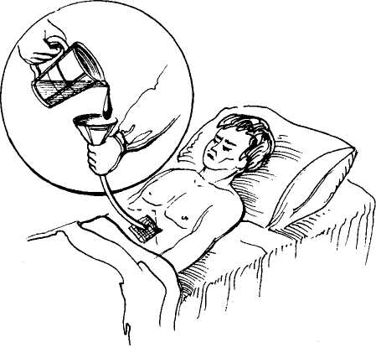
Рідко, але додатково можливо використовувати інший ентеральний спосіб для деяких хворих – годування за допомогою харчувальних клізм. При цьому засобі харчувальні речовини вводяться в пряму кишку. За 1 годину до харчувальної клізми рекомендується провести очисну клізму. Введення в пряму кишку може проводитись за допомогою гумових мікроклізм ємкістю 100 – 150 мл з повільним введенням харчових розчинів або за допомогою краплинного введення з використанням крапельниці, з’єднаної з гумовою трубкою, що вводиться в пряму кишку.
11.09.2022

Slide 15
При неможливості годування природнім шляхом або через зонд, чи необхідності доповнювати природні шляхи надходження їжі, використовують парентеральне харчування, як найпростіший спосіб постачання організму живильними речовинами під час операції та в післяопераційному періоді. Для цього з окремих харчових речовин складають розчини, куди входять білки, жири, вуглеводи, вода і електроліти, забезпечуючи повне задоволення енергетичних і пластичних потреб організму. При необхідності таке повноцінне висококалорійне харчування (до 3000 Ккал на добу) можна використовувати протягом тривалого (роками) часу. Для введення живильних речовин парентеральним шляхом катетерізіруют магістральні судини, найчастіше вени. Дуже рідко, але можливо використовувати з цією метою інші судини (артерії, лімфатичні), а також вводити розчини повільно підшкірно, внутрішньом’язово, та в сучасній медичній практиці ці шляхи майже не використовують.
11.09.2022

Slide 16
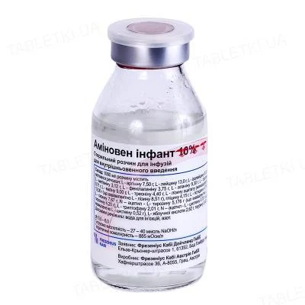
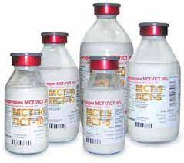
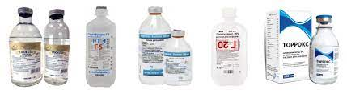
Препарати для парентерального харчування :
Препарати, що існують в сьогоденні, для парентерального білкового харчування представлені гидролізатами, що отримуються з білків крові великої рогатої худоби (розчин гидролізіна, фібріносол) і людини (амінокровін, інфузамін), з казеїну і інших білків (гідролізат казеїну, амінотроф, амікин), а також препаратами, сумішами "чистих" амінокислот (поліамін, альвезін та інші).
11.09.2022

Slide 17
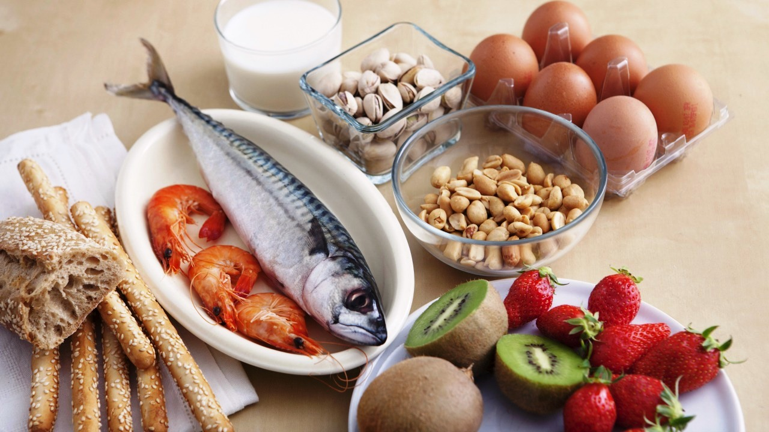
Дієтичне природне ентеральне харчування хірургічного хворого;
При природному харчування лікар, що лікує, призначає відповідну дієту або стіл. У нашій країні вже багато років існує єдина система дієтичного харчування за Н.І.Певзнером, що включає 15 основних дієт. У загальнохірургічному відділенні найчастіше використовують дієти N0-а, N0-б, N0-в, N1-а, N1, Мейленграхта, N5-а, N9, N11, N15.
11.09.2022

Slide 18
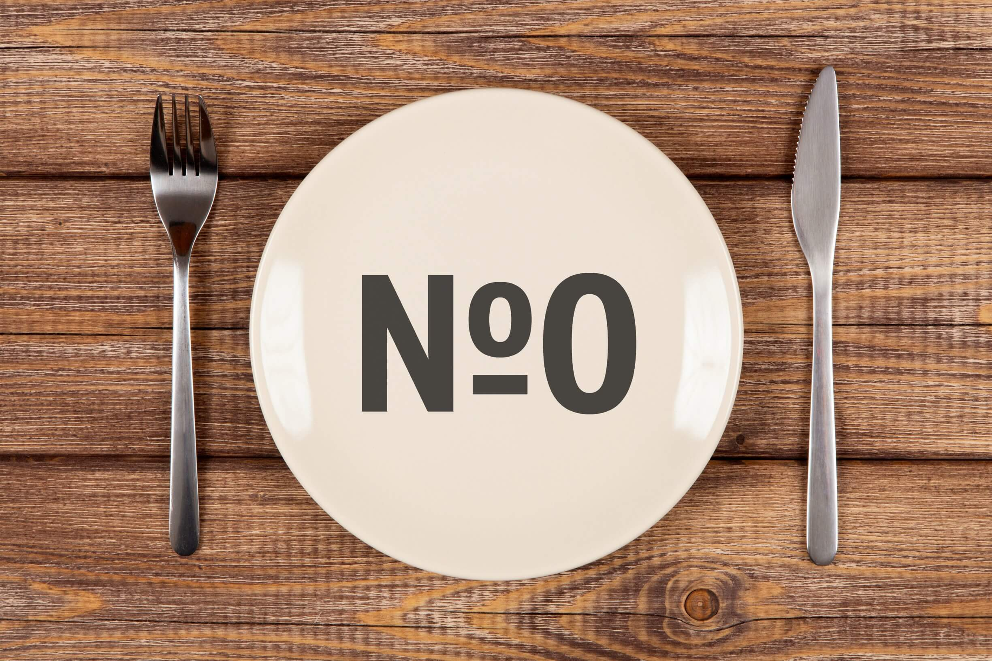
Нульова дієта показана після операцій на органах шлунково-кишкового тракту, при напівнепритомному стані (черепно-мозкова травма). Ця дієта забезпечує мінімальне хімічне, механічне і термічне подразнення органів травлення, попереджує метеоризм і забезпечує харчувальними речовинами, коли утруднений або неможливий прийом звичайної їжі.
11.09.2022

Slide 19
Дієта N1-а призначається через 6 – 7 днів після операцій на шлунку з метою мінімального подразнення травного тракту при дотриманні ліжкового режиму. Їжу готують в рідкому і напіврідкому вигляді і приймають її кожні 2 – 3 години.
11.09.2022

Slide 20
Дієта N1 показана після операцій на шлунку як перехідне харчування від дієти N1-а до фізіологічно повноцінної їжі. Вона призначена для зменшення запальної реакції і загоєння слизової оболонки шлункового тракту шляхом обмеження термічних, хімічних і механічних подразників.
11.09.2022

Slide 21
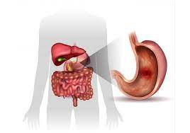

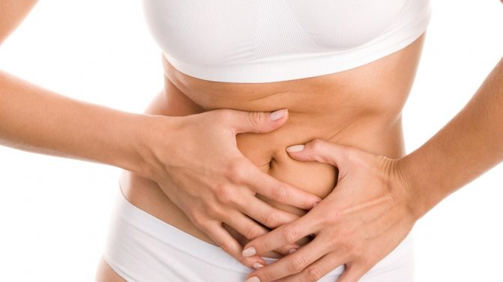
Близька до дієти N1 дієта Мейленграхта, яку використовують при кровотечах з верхніх відділів шлунково-кишкового тракту. Їжа має пюреподібну консистенцію, містить омлет, вівсяну кашу, сметану, картопляне пюре, битки, парові котлети, а також свіжий хліб. Разом з лікарськими засобами ці блюда пригнічують кислу реакцію шлункового вмісту. Температура їжі не перевищує 40°С
11.09.2022

Slide 22
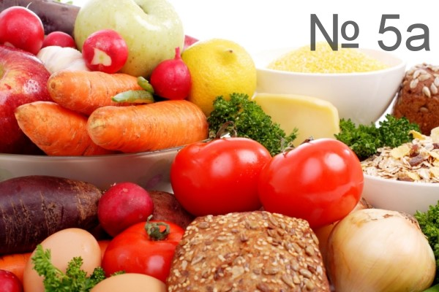
Дієта N5-а використовується при гострому холециститі через 3 – 7 днів від початку захворювання, на 5 – 6 добу після операцій на жовчовивідних шляхах і при гострому панкреатиті. Вживається механічно і хімічно щадна їжа, що підтримує функціональний спокій всіх органів травлення.
11.09.2022

Slide 23
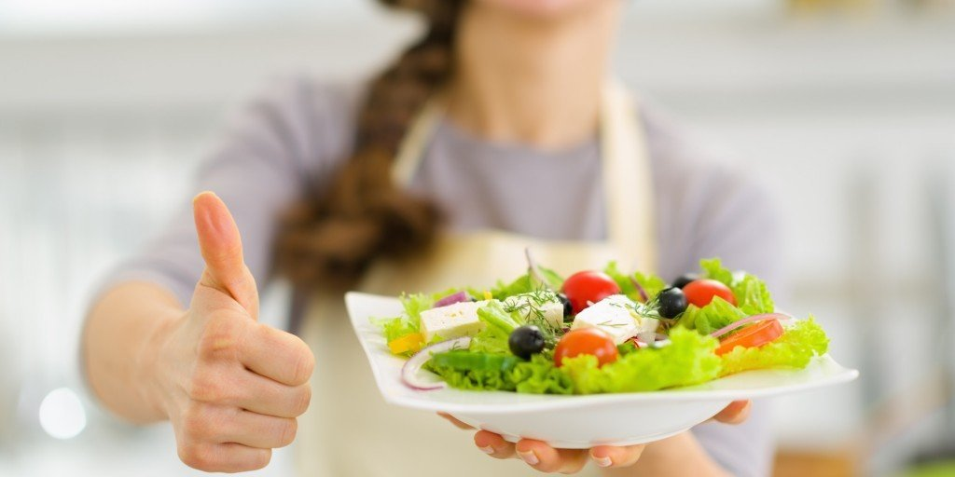
Дієта N9 показана при цукровому діабеті. Вона сприяє нормалізації вуглеводного обміну. При цій дієті енергетична цінність помірно знижена за рахунок зменшеного вмісту в їжі вуглеводів і жирів
11.09.2022

Slide 24
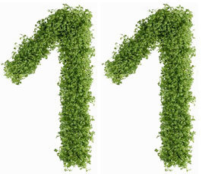
Дієта N11 призначається при виснаженні організму після операції або травми у разі відсутності хвороб травної системи. Вона цілеспрямована на підвищення захисних сил організму і поліпшення стану обміну.
11.09.2022

Slide 25
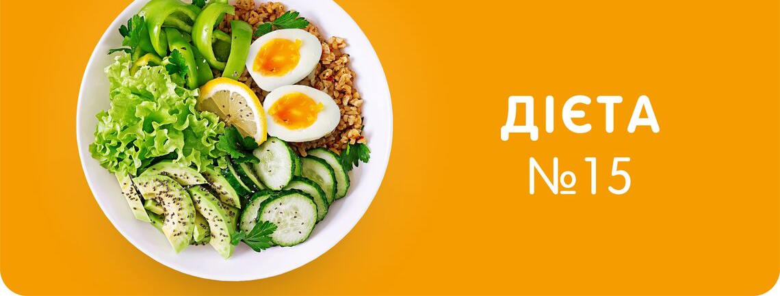
Дієта N15 використовується при різних захворюваннях, що не вимагають спеціального лікувального режиму харчування, а також в перехідний етап до звичайного харчування після використання інших дієт. Вона забезпечує фізіологічно повноцінне харчування.
11.09.2022

